Slide 1
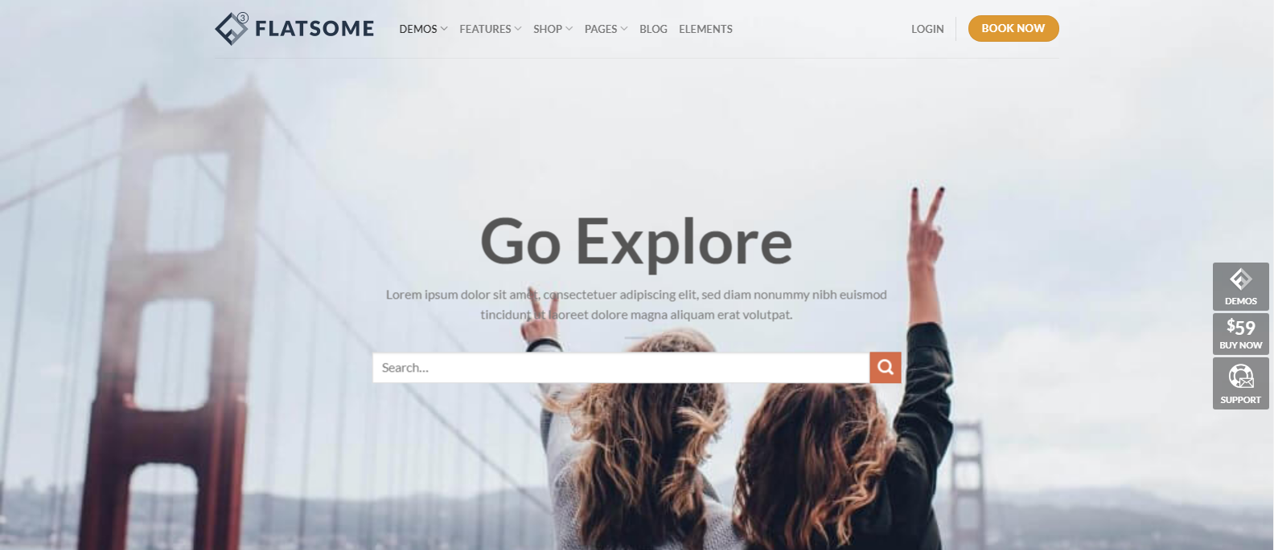
Trang home https://preview.themeforest.net/item/flatsome-multipurpose-responsive-woocommerce-theme/full_screen_preview/5484319?_ga=2.204881945.842629526.1588228459-1292595477.1582378771
Logo trường
Công tác quản lý thực tập sẽ dễ dàng hơn và sinh viên sẽ nắm thông tin nhanh nhất
Menu dễ nhìn xíu
Thực Tập TVU

Slide 2

Hoặc lấy header của trang: https://themes.muffingroup.com/be/eco3/
Đăng nhập
Logo trường
Thực Tập TVU
Thay nền cho phù hợp
Quy định thực tập
Hướng dẫn thực tập

Slide 3
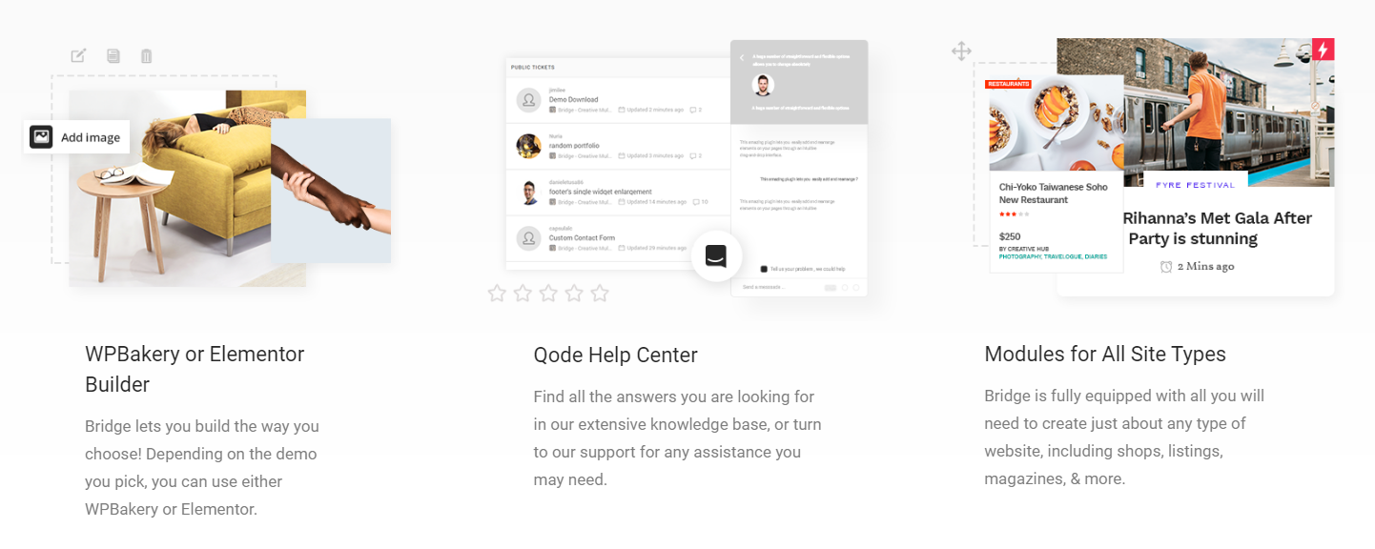
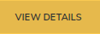
Phần các thông báo: như trang https://preview.themeforest.net/item/bridge-creative-multipurpose-wordpress-theme/full_screen_preview/7315054?_ga=2.235358472.842629526.1588228459-1292595477.1582378771
Phần hiển thị thông báo
Ảnh minh họa cho thông báo
Thông báo về việc nộp kết quả thực tập
Nội dung trích dẫn
Xem thêm

Slide 4
Footer lấy như trang https://preview.themeforest.net/item/uncode-creative-multiuse-wordpress-theme/full_screen_preview/13373220?_ga=2.92937885.1879583368.1588232955-1292595477.1582378771
Khoa Kỹ thuật & Công nghệ - Bộ môn Công nghệ Thông tin
Đăng nhập

Slide 5
Đổi màu cho phù hợp

